Slide 1
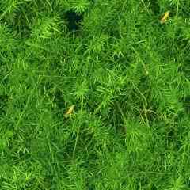

Автоматизация звуков Ш и Ж
«Ежик»
Долганюк Е.В.
МДОУ №9 «Журавлик»
Великий Новгород

Slide 2
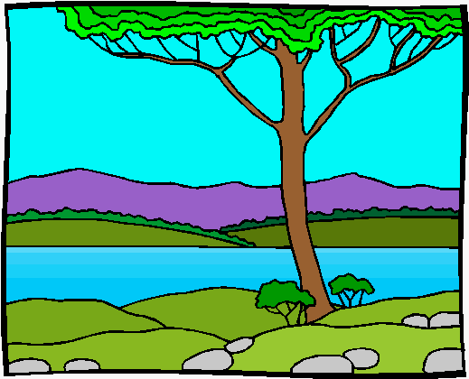
Жил на опушке лесной

Slide 3


Ежик под старой сосной

Slide 4
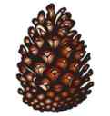

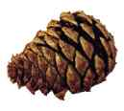
Шишки ходил собирать,

Slide 5


Чтобы с ежонком играть.

